Slide 1
windows使用心得交流
2019.03.10
刘强
Notes:
SOTA(state of the art, 顶尖方法) 一叶知秋，管中窥豹，见微知著

Slide 2
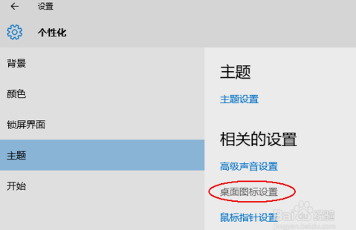
Window使用经验处理
如何彻底禁止win10开机自动升级/更新
解决： Windows+R，输入“services.msc”，回车，打开服务，在服务中双击Windwos Update服务，在常规下将启动类型改为“禁用”，在恢复下将失败后改为“无操作”。
win10系统莫名其妙变得很卡怎么办？-----2019.03.08偶遇
解决：如果win10无论做什么都很卡，即便你重启登陆linux都很卡的话，请关机后拔下内存重新插一下就ok！
Win10桌面显示我的电脑图标
解决：桌面点击右键选择个性化

Slide 3
Word经验
word里面怎样在方框里面打勾ALT+9745

Slide 4
Thanks
liuliu408@163.com
QQ:58570305
Notes:
https://blog.csdn.net/zziahgf/article/details/87996544
https://mp.weixin.qq.com/s?__biz=MzI3MTA0MTk1MA==&mid=2652036408&idx=5&sn=fa372280ff75bcdcfed33426b171f433&scene=21#wechat_redirect
https://blog.csdn.net/zziahgf/article/details/86698497

